Slide 1
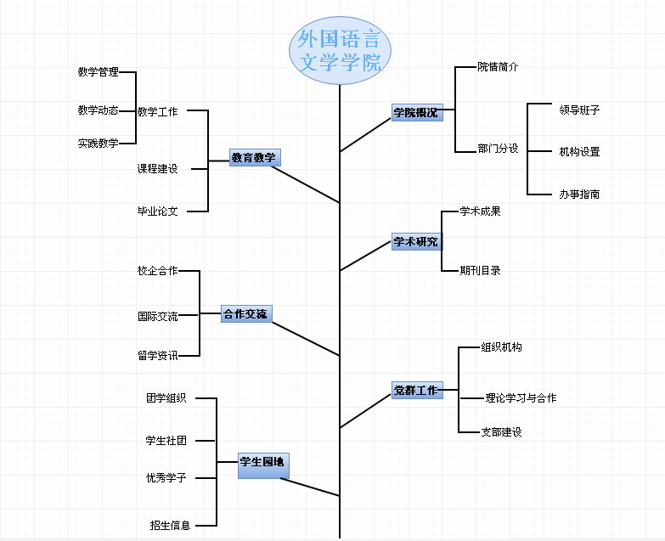

Slide 2
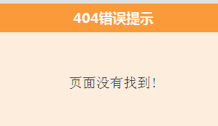
学院网页存在的问题
1.作为外语学院，网页英文版缺失

Slide 3
2.部分板块中英文夹杂

Slide 4
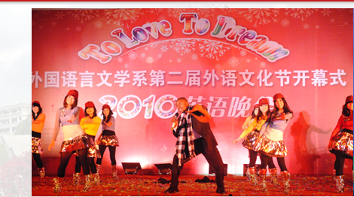
3 信息陈旧，没有更新
图为2010年英语晚会

Slide 5
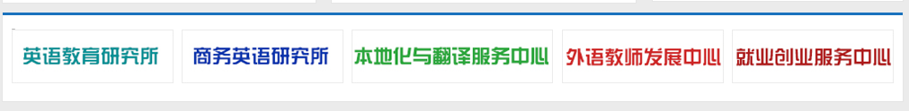
4.内容设置重复，图片中的简介在学院概况里面已经存在

Slide 6
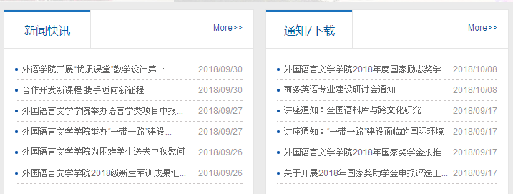
5 两个板块的内容差不多，可以合成一栏“最新公告”

